Slide 1
Khởi động
1.Hãy xác định phần số và phần dấu của các số nguyên:
- 3 ; 3 ; 5; - 5
KQ: Số - 3 có phần dấu -; phần số tự nhiên 3
Số 3 có phần dấu +; phần số tự nhiên 3
Số 5 có phần dấu +; phần số tự nhiên 5
Số - 5 có phần dấu - ; phần số tự nhiên 5

Slide 2
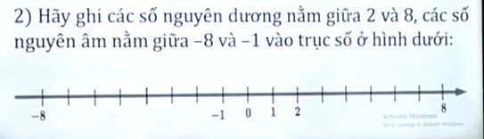

Khởi động
KQ

Slide 3
Khởi động
3. Bạn An có 3 viên bi. Sau đó bạn An mua thêm 5 viên bi. Tính số bi của bạn An
KQ:
Số viên bi của bạn An là:
3 + 5 = 8 (viên)
ĐS 8 viên
Nếu (-3) + (-5) = ?

Slide 4
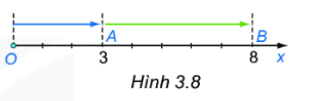
BÀI 14
PHÉP CỘNG VÀ PHÉP TRỪ SỐ NGUYÊN (TIẾT 1)
1.CỘNG HAI SỐ NGUYÊN CÙNG DẤU
Em đã biết phép cộng hai số nguyên dương,
chẳng hạn 3+5 = 8, có thể minh họa trên tia số
H 3.8

Slide 5
BÀI 14
PHÉP CỘNG VÀ PHÉP TRỪ SỐ NGUYÊN (TIẾT 1)
1.CỘNG HAI SỐ NGUYÊN CÙNG DẤU
Nhiệt độ ban ngày ở đỉnh Mẫu Sơn (Lạng Sơn) vào một ngày mùa đông là – 3 ⁰C. Nếu ban đêm giảm thêm 5 ⁰C nữa thì nhiệt độ ở đó sẽ là bao nhiêu ?
Tính nhiệt độ ban đêm ở đỉnh Mẫu Sơn ta thực hiện phép tính gì?
Để biết nhiệt độ ban đêm ở đỉnh Mẫu Sơn trong tình huống trên, ta cần tính tổng (- 3) + ( - 5).

Slide 6
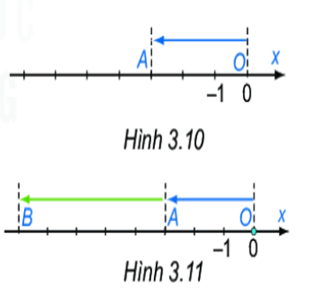
HOẠT ĐỘNG CẶP ĐÔI
HĐ1 Từ gốc O trên trục số di chuyển sang trái 3 đơn vị đến điểm A (H.3.10). Điểm A biểu diễn số nào
- 3
- 3
HĐ2 Di chuyển tiếp sang trái thêm 3 đơn vị đến điểm B (H.3.11). B chính là điểm biểu diễn kết quả của phép cộng
(- 3) + (- 5). Điểm B diễn số nào? Từ đó suy ra giá trị của tổng (- 3) + (- 5).
- 5
- 3
- 8
- 3
(-3) + (-5) = - 8
Em thực hiện như thế nào để được kết quả là – 8
(-3) + (-5) = - (3 + 5) = - 8

Slide 7
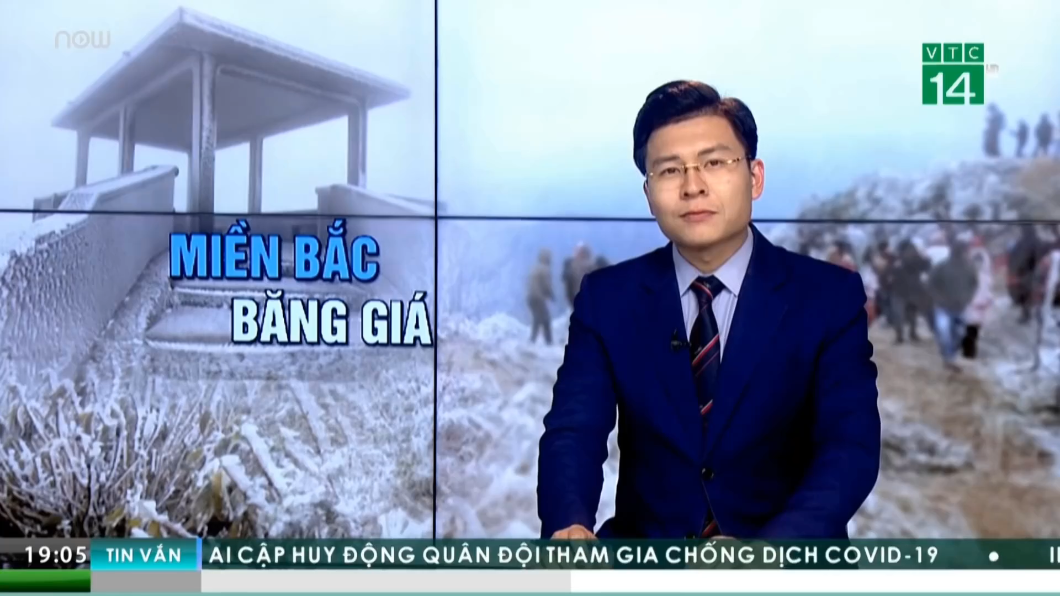

Slide 8
(-3) + (-5) = - (3 + 5) = - 8
Nêu quy tắc cộng hai số nguyên âm?
Quy tắc:
Muốn cộng hai số nguyên âm, ta cộng phần số tự nhiên của chúng với nhau rồi đặt dấu “ – ” trước kết quả
Tổng hai số nguyên âm là số nguyên gì?
Tổng hai số nguyên âm là một số nguyên âm

Slide 9
Quy tắc:
Muốn cộng hai số nguyên âm, ta cộng phần số tự nhiên của chúng với nhau rồi đặt dấu “ – ” trước kết quả
Ví dụ (- 25) + (- 75)=?
KQ (- 25) + (- 75)= - (25 +75) = - 100
HĐ CÁ NHÂN VÀO VỞ
Luyện tập 1
Thực hiện phép cộng sau
a) (- 12) + ( - 48) b) (-236) + (- 1025)
= - (12+48)
= - 60
= - (236+1025)
= - 1261

Slide 10
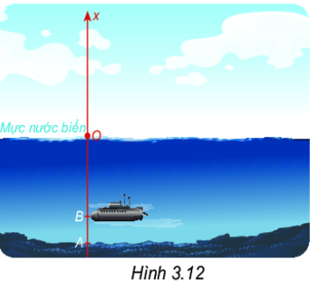
HĐ NHÓM
Sử dụng phép cộng hai số nguyên âm để giải bài toán sau (H.3.12)
Một chiếc tàu ngầm cần lặn (co là theo phương thẳng đứng) xuống điểm A dưới đáy biển. Khi tàu đến đểm B ở độ cao - 135m, máy đo báo rằng tàu còn cách A một khoảng 45 m. Hỏi điểm A nằm ở độ cao bao nhiêu mét?
- 135 m
45 m
Đại diện nhóm trình bày
Giải
Tàu ở điểm B là – 135 km và còn phải lặn xuống 45m (tức là – 45m) thì tới điểm A. Vậy độ cao của điểm A là
(- 135) + (- 45) = - 180 m

Slide 11
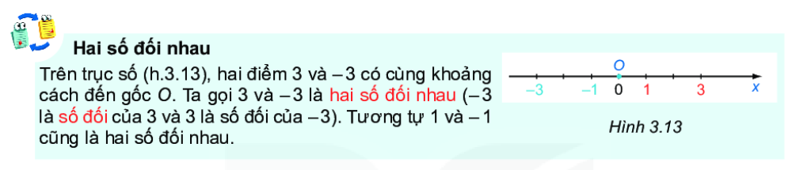
HS đọc
Hai số đối nhau là gì?
? Tìm số đối của 0; 4; - 5 ; 9; - 11
Lưu ý: Số đối của số 0 là chính nó
Kí hiệu số đối của a là – a, ta có số đối của – a là - (-a) = a. Ví dụ số đối của – 5 là - (- 5) = 5

Slide 12
HĐ nhóm theo bàn
Luyện tập 2
Tìm số đối của mỗi số 5 và – 2 rồi biểu diễn chúng trên cùng một trục số.
KQ
Số đối của 5 là - 5; số đối của – 2 là 2
Biểu diễn trên trục số

Slide 13

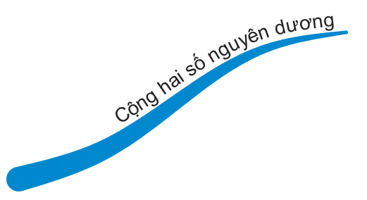
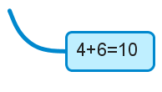


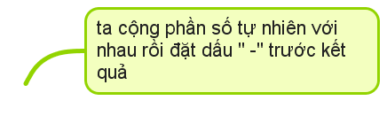
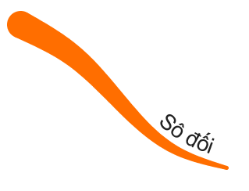
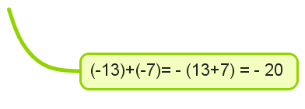

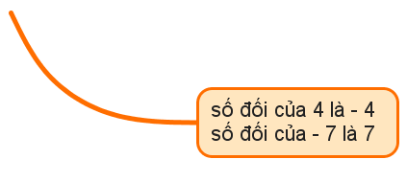

Slide 14

TRÒ CHƠI MỞ TRANH
1
1
2
2
3
4
4
3

Slide 15
Câu 1:
Bạn Tuấn nợ 100.000. Sau đó bạn Tuấn vay thêm 200.000
Hỏi bạn Tuấn có bao nhiêu tiền?
300.000
- 300.000
- 100.000
0

Slide 16
Câu 2: Tính (-10) + (- 25) có kết quả là
- 5
15
- 35
35

Slide 17
Câu 3: Các số đối của 2019 và – 9 lần lượt là
2019 và 9
- 2019 và - 9
0 và 9
- 2019 và 9

Slide 18
Câu 4: Dự báo thời tiết ở Sa Pa buổi chiều hôm nay là – 1⁰ C. Buổi tối giảm xuống 2 ⁰C. Hỏi nhiệt độ buổi tối là bao nhiêu ?
- 3 ⁰C.
3 ⁰C.
1 ⁰C.
0 ⁰C.

Slide 19
HƯỚNG DẪN VỀ NHÀ
Học thuộc quy tắc cộng hai số nguyên
Biết tính tổng hai số nguyên âm bằng bài toán thực tế
BTVN 3.9 SGK.TR.66
Đọc mục 2 (tiếp theo) Cộng hai số nguyên khác dấu
Đọc mục 3 tính chất của phép cộng.

Slide 20
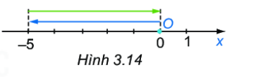
KHỞI ĐỘNG HĐ cá nhân
? Dự đoán kết quả (-5) + 5 = ?
Bằng cách quan sát hình vẽ 3.14 SGK.TR 63
KQ (-5) + 5 = 0
Nhận xét tổng hai số nguyên đối nhau?
Vậy tổng hai số nguyên không đối nhau ta thực hiện như thế nào?

Slide 21
BÀI 14
PHÉP CỘNG VÀ PHÉP TRỪ SỐ NGUYÊN (TIẾT 2)
2.CỘNG HAI SỐ NGUYÊN KHÁC DẤU
Một ngày tại Paris có nhiệt độ là – 5 ⁰C. Theo dự báo thời tiết ngày hôm sau tăng thêm 3 ⁰C
Hỏi nhiệt độ dự báo ngày hôm sau sẽ là bao nhiêu?
Thực tế, nhiệt độ ngày hôm sau tăng thêm 8 ⁰C. Hỏi nhiệt độ thực tế ngày hôm sau là bao nhiêu?
Đọc đề bài và cho biết bài toán cho biết gì? Yêu cầu làm gì?

Slide 22
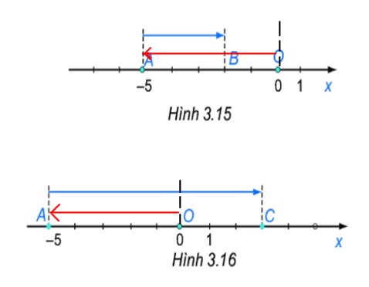
HĐ cặp đôi
+3
HĐ 3 Từ điểm A biểu diễn số - 5 trên trục số di chuyển sang phải 3 đơn vị (H.3.15) đến điểm B. Điểm B biểu diễn kết quả phép cộng nào?
HĐ 4 Từ điểm A di chuyển sang phải 8 đơn vị (H.3.16) đến điểm C. Điểm C biểu diễn kết quả phép cộng nào?
- 2
+8
3
KQ (-5) + 3 = - 2
(-5) + 8 = 3
Nhìn trên hình vẽ em thực hiện như thế nào để ra kết quả - 2 và 3
HD (-5) + 3 = - (5-3) = - 2
(-5) + 8 = +(8-5) = + 3= 3

Slide 23
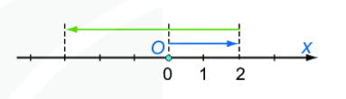
Nêu quy tắc cộng hai số nguyên khác dấu?
Hai số nguyên đối nhau có tổng bằng 0
Muốn cộng hai số nguyên khác dấu (không đối nhau), ta tìm hiệu hai phần số tự nhiên của chúng (số lớn trừ số nhỏ) rồi đặt trước hiệu tìm được dấu của só có phần số tự nhiên lớn hơn.
Hình vẽ dưới đây mô tả phép tính nào?
Kết quả phép tính đó
-5
2
2 + (-5) = - (5-2)= - 3

Slide 24
Hoạt động cá nhân
Luyện tập
Thực hiện phép tính
10 + (-10)
2021 + (- 21)
(-25) + 5
Kết quả
Thực hiện phép tính
10 + (-10) = 0
2021 + (- 21) = 2021 – 21 = 2000
(-25) + 5 = - (25 – 5) = - 20

Slide 25

Kết quả
Thực hiện phép tính
10 + (-10) = 0
2021 + (- 21) = 2021 – 21 = 2000
(-25) + 5 = - (25 – 5) = - 20
Không kết luận được. Vì có thể bằng 0, có thể là số nguyên dương, có thể là số nguyên âm

Slide 26
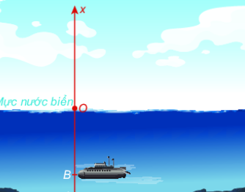
HĐ cá nhân
Sử dụng phép cộng hai số nguyên khác dấu
để giải bài toán sau:
Một máy thăm dò đáy biển ngày hôm trước
Hoạt động ở độ cao – 946 m. Ngày hôm sau người ta cho máy nổi lên 55 m so với hôm trước. Hỏi ngày hôm sau máy thăm dò đáy biển hoạt động ở độ cao bao nhiêu?
KQ
Máy thăm dò hoạt động ở độ cao là
- 946 + 55 = - 891 (m)
A
55 m
- 891 m
- 946 m

Slide 27
HĐ nhóm theo bàn
Tính và so sánh
(– 4) + 7 và 7 + (- 4)
[2 + (- 4)] + (-6) và 2 + [(- 4) + (-6)]
KQ
(– 4) + 7 = 7 + (- 4)
[2 + (- 4)] + (-6) = 2 + [(- 4) + (-6)]
Tổng quát
So sánh a + b với b + a
(a+b)+c với a + (b+c)
KQ
a + b = b + a
(a+b)+c = a + (b+c)
Phép cộng số nguyên có những tính chất gì?

Slide 28

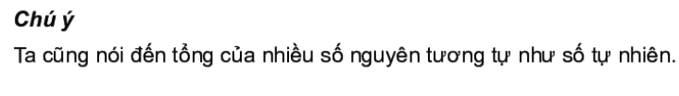
Tính chất giao hoán a + b = b + a
Tính chất kết hợp (a+b)+c = a + (b+c)
Cộng với số 0 a + 0 = 0 +a = a
Thực hiện phép tính ta sử dụng tính chất của phép cộng để làm mục đích gì?
Thực hiện phép tính nhanh hơn

Slide 29
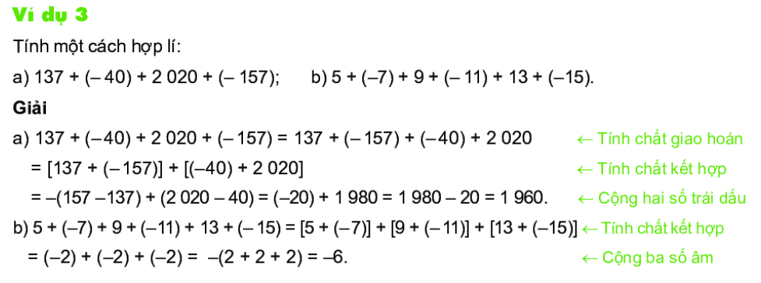
VD 3. (hs tự đọc)

Slide 30
HĐ cá nhân
Luyện tập
Tính hợp lí
(- 2019) + (- 156) + 19
1 + (-2) + 3 + (- 4)
KQ
Tính hợp lí
(- 2019) + (- 156) + 19
= [(- 2019) + 19] + (-156)
= (- 2000) + (-156)
= - 2156
b) 1 + (-2) + 3 + (- 4)
= [1+(-2)]+ [3+(-4)]
= (-1)+(-1)
= - 2

Slide 31
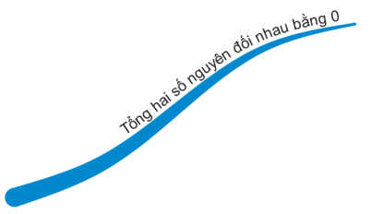

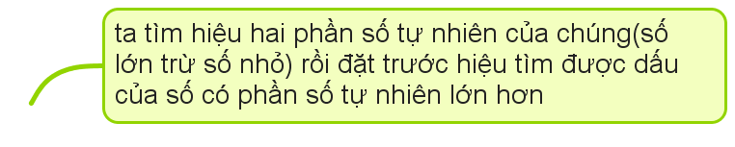

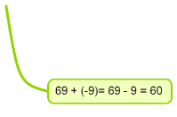
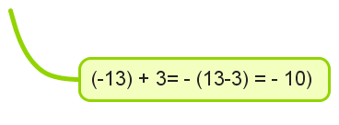

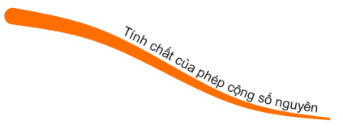


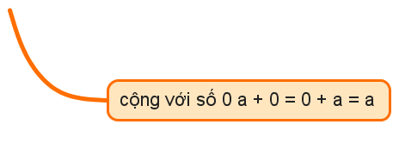

Slide 32
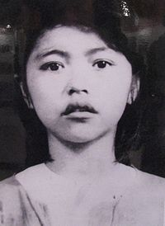




TRÒ CHƠI
Trả lời bằng cách kích chuột chọn số 1;2;3;4
ĐÂY
LÀ
AI?
1
2
3
4

Slide 33



1
Tính (- 100)+100 = ?
Kết quả bằng 0

Slide 34
2
Nhiệt độ ở Sa Pa sáng nay là - 1 ⁰C.
Buổi chiểu tăng lên 2 ⁰C.
Hỏi nhiệt độ buổi chiều ở Sa Pa là bao nhiêu?
Nhiệt độ buổi chiều ở Sa Pa là
(-1) + 2 = 1 ⁰C

Slide 35

3
Tính (- 127) + 1975 + 127 = ?
1975

Slide 36

4
Bạn Minh có 20.000 đồng. Bạn Minh mượn bạn An 30.000.
Hỏi bạnh Minh có bao nhiêu tiền?
Số tiền của bạn Minh là
20.000 +(-30.000) = - 10.000

Slide 37
Hướng dẫn học ở nhà
Học thuộc quy tắc cộng hai số nguyên khác dấu
Phân biệt quy tắc cộng hai số nguyên cùng dấu và khác dấu
Biết làm một số bài tập thực tế
BTVN 3.10; 3.11 ; 3.13 SGK.TR 66

Slide 38
KHỞI ĐỘNG HĐ cá nhân
HĐ 7 Nửa tháng đầu một cửa hàng bán lẻ lãi được 5 triệu đồng, nửa tháng sau bị lỗ 2 triệu đồng. Hỏi tháng đó cửa hàng lãi hay lỗ bao nhiêu triệu đồng?
Giải bài toán bằng hai cách
C1: Tính hiệu giữa số tiền lãi và số tiền lỗ
C2: Hiểu số tiền lỗ 2 triệu là “lãi” – 2 triệu để quy về tính tổng của hai số nguyên
KQ:
Cách 1: Số tiền lãi là
5 – 2 = 3 (triệu đồng)
Cách 2: Số tiền lãi là
5 + (– 2) = 3 (triệu đồng)

Slide 39
KHỞI ĐỘNG HĐ cá nhân
KQ:
Cách 1: Số tiền lãi là
5 – 2 = 3 (triệu đồng)
Cách 2: Số tiền lãi là
5 + (– 2) = 3 (triệu đồng)
Nhận xét kết quả hai phép tính trên?
5 – 2 = 5 + (– 2)
Thực hiện phép trừ hai số nguyên bất kì ta làm như thế nào

Slide 40
BÀI 14
PHÉP CỘNG VÀ PHÉP TRỪ SỐ NGUYÊN (TIẾT 3)
4.PHÉP TRỪ HAI SỐ NGUYÊN
a – b =?
5 – 2 = 5 + (– 2)
a - b = a + (-b)
Khi chuyển phép trừ thành phép cộng thì số nào thay đổi, số nào giữ nguyên?
Số trừ và số hạng thứ hai của phép cộng có quan hệ gì?
Nêu quy tắc trừ hai số nguyên?

Slide 41
Quy tắc
Muốn trừ số nguyên a cho số nguyên b, ta cộng a với số đối của b
a – b = a + (- b)
Ví dụ
Tính 3 – 4 =?
KQ
Tính 3 – 4 = 3+ (-4) = - (4-3) = - 1

Slide 42
HĐ cặp đôi
Luyện tập 5
Tính các hiệu sau
5 – (-3)
(-7) – 8
KQ
5 – (- 3) = 5 + 3 = 8
(- 7) – 8 = (- 7) + (- 8) = - (7+8)= - 15

Slide 43
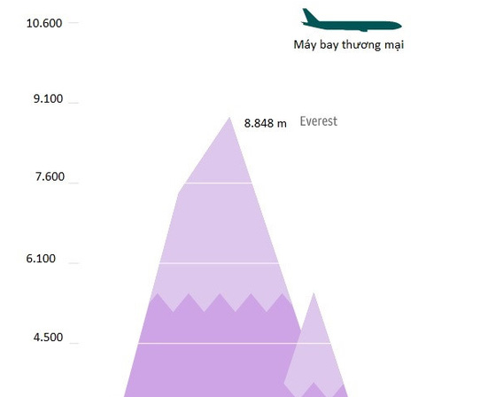
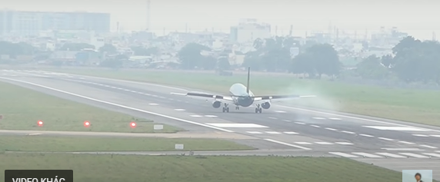
HĐ cá nhân
Vận dụng 3: Nhiệt độ bên ngoài của một máy bay ở độ cao 10.000 m là – 48⁰C. Khi hạ cánh nhiệt độ ở sân bay là 27⁰C. Hỏi nhiệt độ bên ngoài của máy bay khi ở độ cao 10.000 m và khi hạ cánh chênh lệch bao nhiêu độ C?
- 48⁰C
Nhiệt độ chênh lệch
27 – (- 48) = 27+48= 75 ⁰ C
27⁰C

Slide 44
BÀI TẬP 3.12
Thực hiện phép tính sau
9 – (-2)
(-7) – 4
27 – 30
(-63) – (-15)
HĐ NHÓM
KQ
9 – (-2) = 9+2 = 11
(-7) – 4= (-7)+(-4)= - (7+4)= - 11
27 – 30 = 27 + (-30)= - (30-27) = - 3
(-63) – (-15) = (-63) + 15 = - (63-15)= - 48

Slide 45
BÀI TẬP 3.15
Tính nhẩm
(-3) + (-2)
(-8) – 7
(-35) +(-15)
12– (-18)
HĐ cá nhân
KQ
= - 5
= - 15
= - 50
= 30

Slide 46

HÀ NỘI
ĐIỆN BIÊN PHỦ TRÊN KHÔNG
Chọn file trò chơi

Slide 47
Hướng dẫn học ở nhà
Học thuộc quy tắc trừ hai số nguyên
Biết làm một số bài tập thực tế
BTVN 3.13; 3.136; 3.17; 3.18 SGK.TR 66
Đọc trước bài Quy tắc dấu ngoặc

